Slide 1
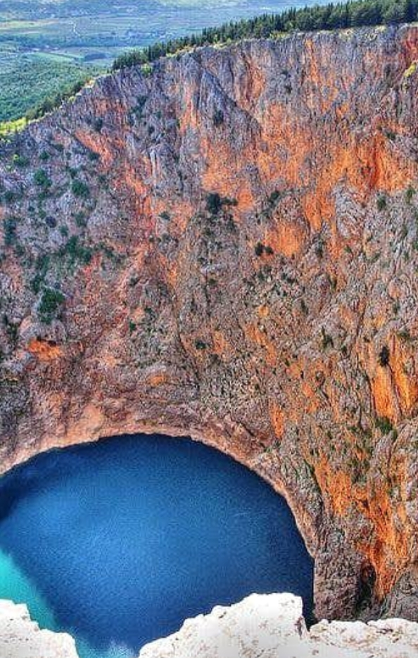
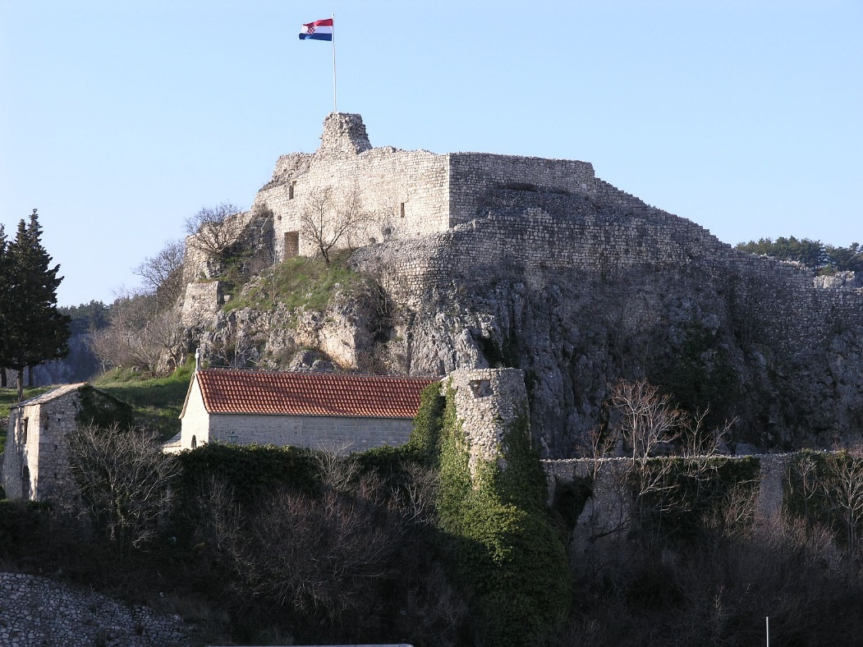
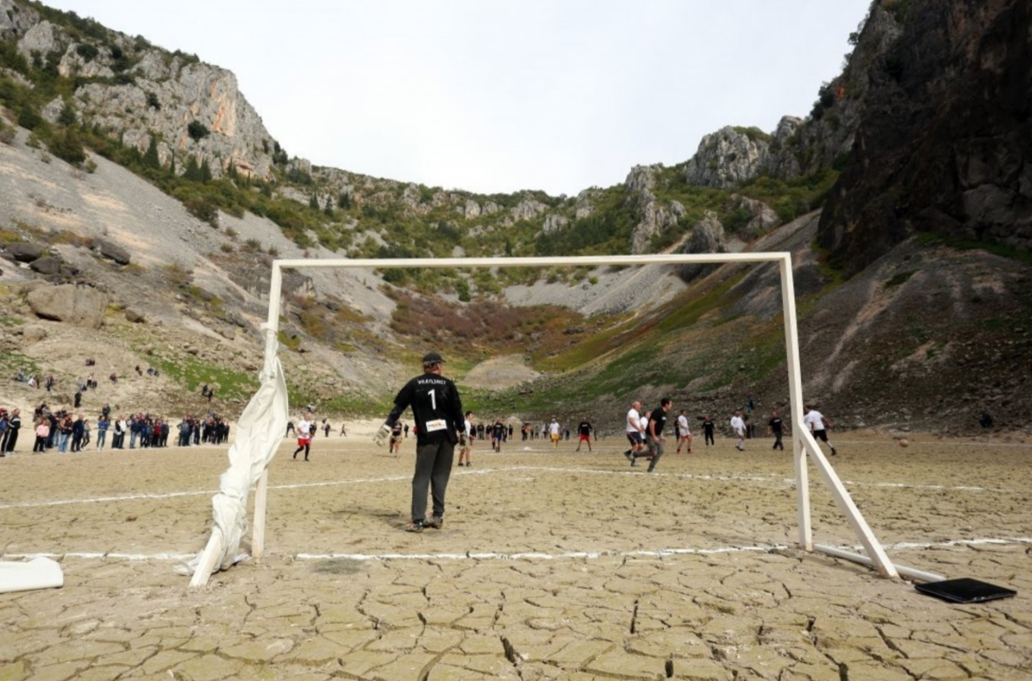
MOJ GRAD IMOTSKI

Slide 2
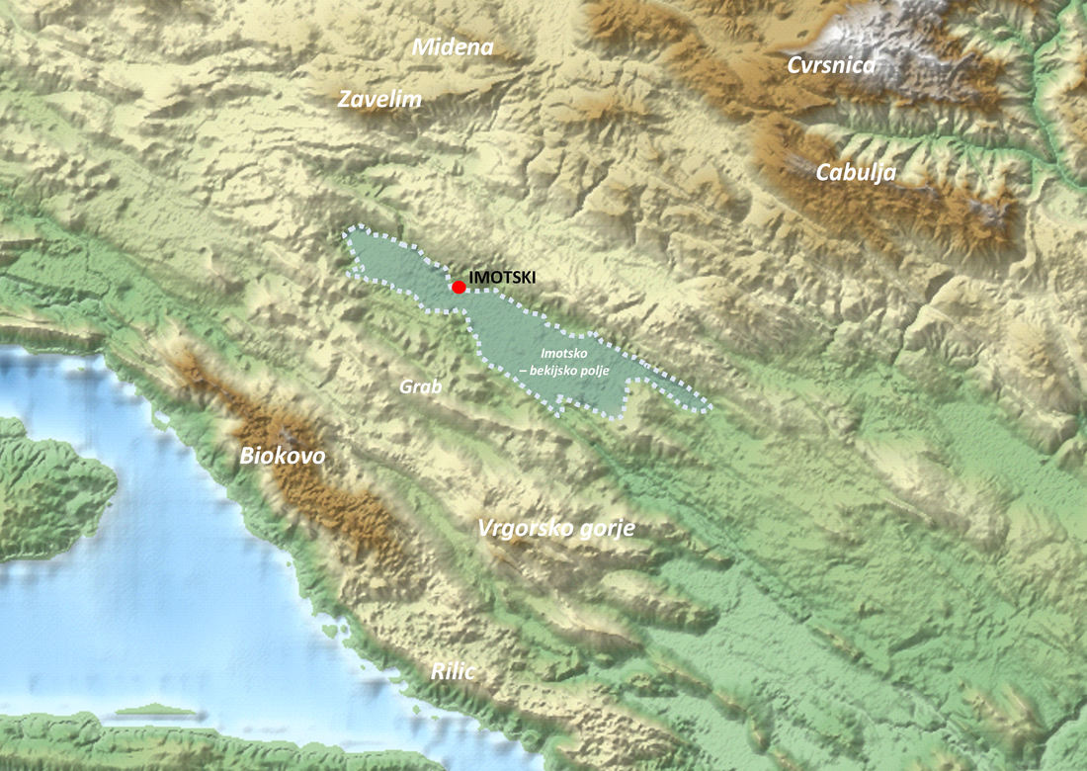
GDJE SE NALAZI IMOTSKI?
Imotski je grad u Hrvatskoj, središnjoj Dalmaciji te administrativno pripada Splitsko-dalmatinskoj županiji.

Slide 3
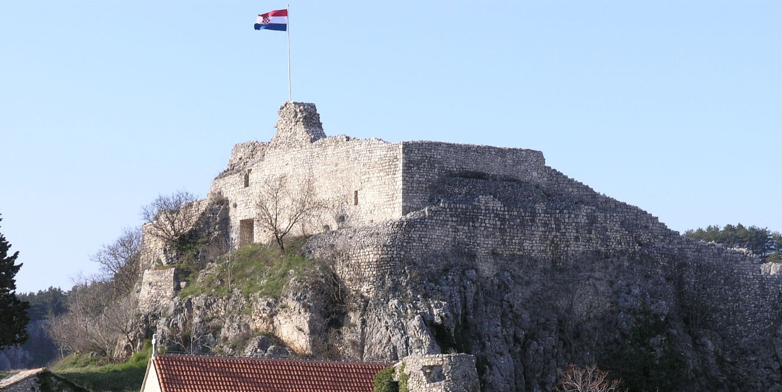
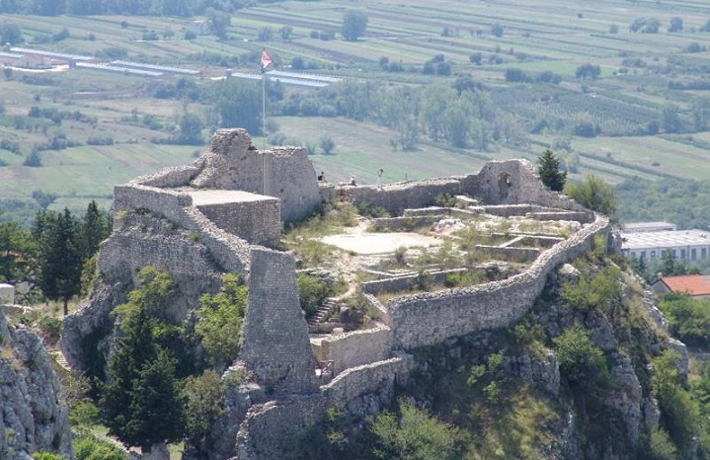
TVRĐAVA TOPANA
Tvrđava Topana smjestila se uz obronke Modroga jezera i dominira gradom. Tvrđava je nastala u 10. stoljeću i kroz povijest je imala izuzetno strateško značenje. Zaštitnica Imotske krajine je Gospa od Anđela, a istoimena crkvica se nalazi u okružju tvrđave. Tvrđava je bila po turskom vlašću više od 200 godina. Danas je ova tvrđava omiljeni vidikovac, a ljeti se u njoj održavaju razna kulturna događanja.

Slide 4
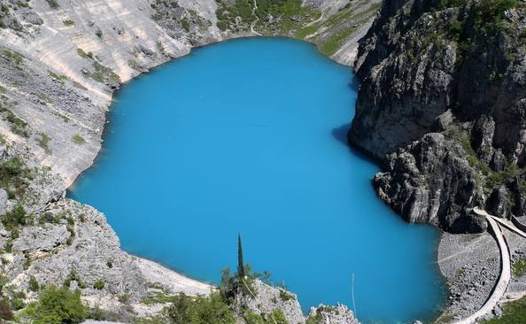
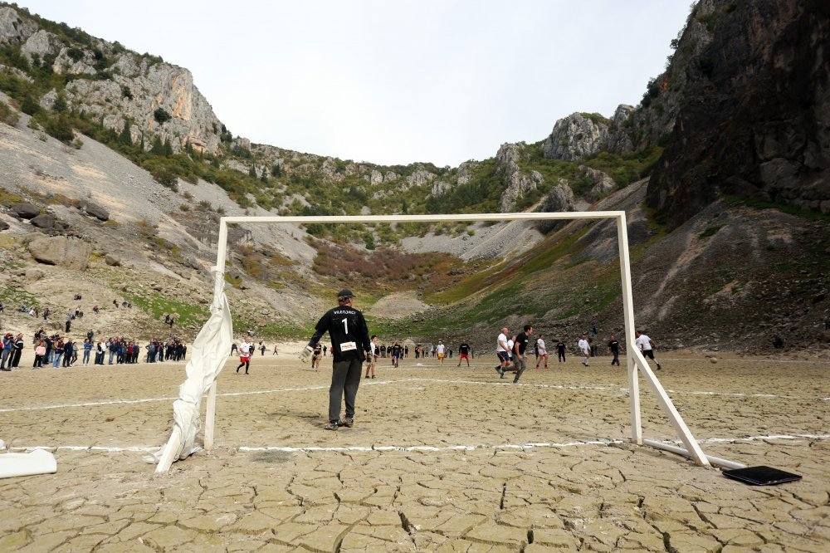
MODRO JEZERO
Modro jezero je krško jezero pored Imotskog. Smatra se za jedno od najljepših krških jezera u Hrvatskoj. Jezero se nalazi ispod klisure na kojoj se nalazi tvrđava Topana, a u neposrednoj blizini je stadion Gospin dolac, na kojem svoje utakmice igra NK Imotski. Razina njegove vode tijekom godine znatno oscilira tako da nisu rijetke godine kada potpuno presuši. U tim se slučajevima na dnu jezera igra nogomet. Tijekom ljetnih mjeseci uglavnom ima dovoljno vode za kupanje, a nije rijetkost ni da se igraju različiti vodeni sportovi.

Slide 5
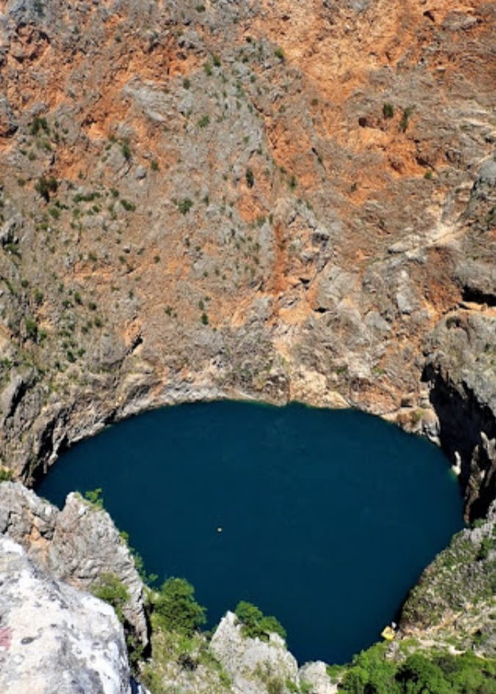
CRVENO JEZERO
Crveno jezero je krška jama ispunjena vodom u blizini Imotskog. Hrvatski speleoški savez je 1998. organizirao međunarodnu speleoronilačku ekspediciju, prilikom koje je precizno izmjerena visinska razlika od 528 metara, a dubina jezera od čak 287 metar te bi to, prema nekim podacima, bilo najdublje jezero u europi.

Slide 6
POZNATA SLASTICA U IMOTSKOM ( IMOTSKA TORTA)
TIJESTO: 20 dag brašna, 14 dag maslaca, 6 dag šećera, 1 žutanjak ili malo jaje
NADJEV: 5-6 jaja, 25 dag šećera, 25 dag badema maraskino limunova korica,1 vanilin-šećer
Od brašna, margarina, šećera i žutanjka umijesite prhko tijesto, razvaljajte tanko i obložite dno i stranice oblika za tortu. Preostali dio tijesta razvaljajte i izrežite ukrasnim kotačićem trake široke oko 1 cm.
NADJEV: Jaja sa šećerom pjenasto izmiješajte, dodajte mjevene bademe, maraskino, limunovu koricu i vanilin-šećer. Sve dobro izmiješajte i nalijte na tijesto u pripremljeni oblik za torte. Po vrhu nadjeva složite krasnu mrežu od tijesta izrezanog u trake, a na svakom mjestu gdje se trake križaju utisnite po jedan oguljeni badem pa stavite peći u vruću pećnicu na temperaturu od 200˚C ( 473 k) oko 45-50 minuta.

Slide 7
HVALA NA POZORNOSTI!
IZRADILA:Kata Mustapić 3.a
Osnovna škola „Josip Vergilij Perić”

